Slide 1
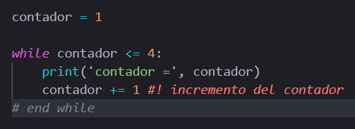
Iteración 3:
contador = 3
3 <= 4 → True
print(‘contador = 3’)
contador = 3 + 1 = 4
Inicio:
contador = 1
Iteración 4:
contador = 4
4 <= 4 → True
print(‘contador = 4’)
contador = 4 + 1 = 5
Iteración 1:
contador = 1
1 <= 4 → True
print(‘contador = 1’)
contador = 1 + 1 = 2
Iteración 5:
contador = 5
5 <= 4 → False
** end while **
Iteración 2:
contador = 2
2 <= 4 → True
print(‘contador = 2’)
contador = 2 + 1 = 3
Y todo esto en una fracción de segundos !!!

